Slide 1
A tempestade perfeita: causas, consequências, cenários
Marcus André Melo, PhD
Apresentação no V Encontro da ATRICON,
88o. Encontro Nacional da Indústria da Construção,Cuiabá, 23-25 /11/2016

Slide 2
Plano da Apresentação
Causas da crise política:
a tempestade perfeita
Os quatro fatores geradores da crise
Perspectivas do Governo Temer
Controle externo e a democracia

Slide 3
A tempestade política perfeita
O cisne negro: combinação rara de eventos
Colapso econômico
Enfraquecimento Executivo /Fratura da base parlamentar
Escândalo ciclópico de corrupção
Manifestações de rua

Slide 4
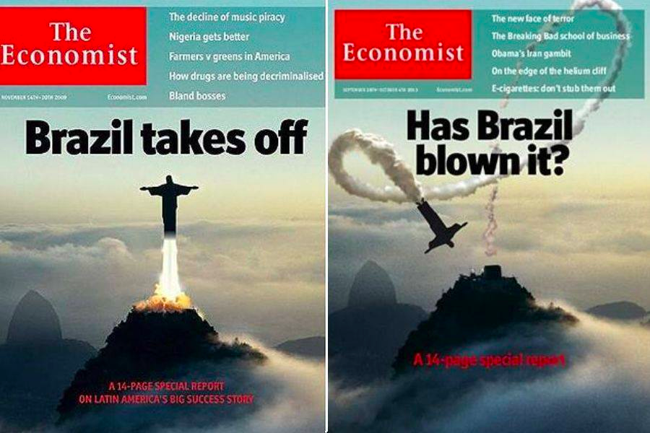
O que deu errado?

Slide 5
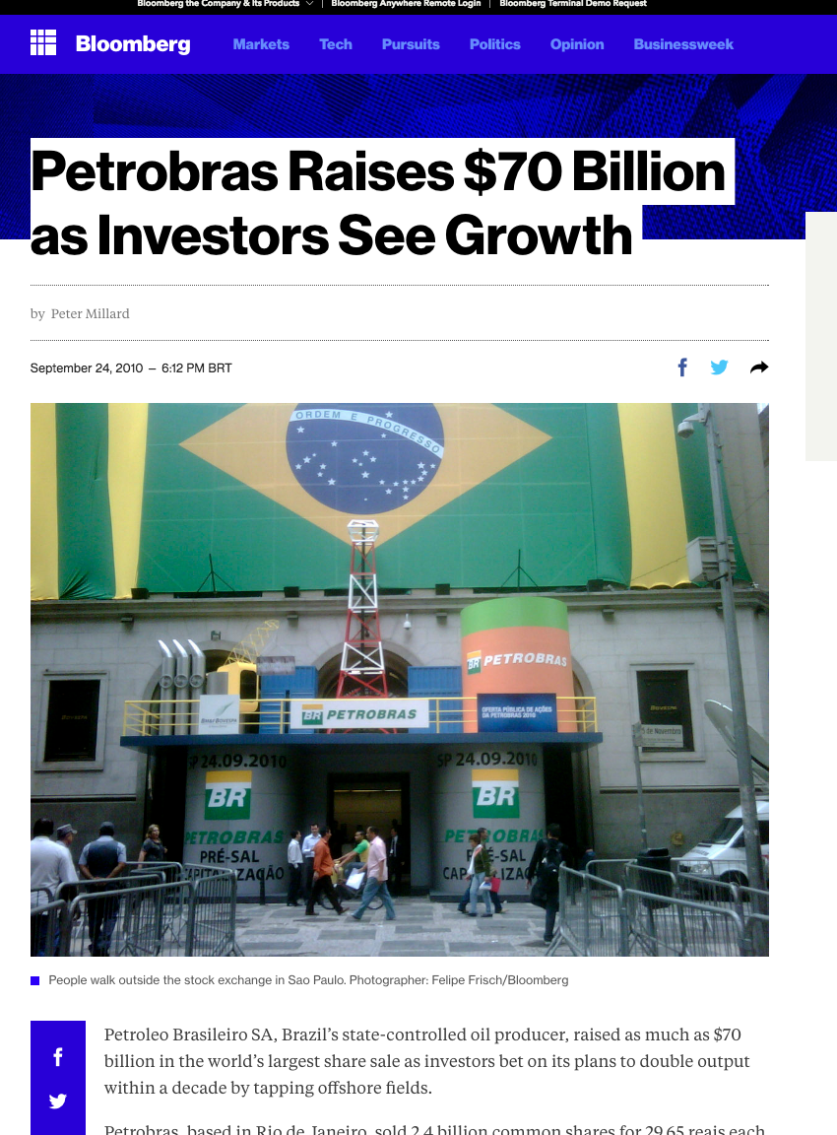
O Boom de commodities e a “maldição de recursos naturais"

Slide 6
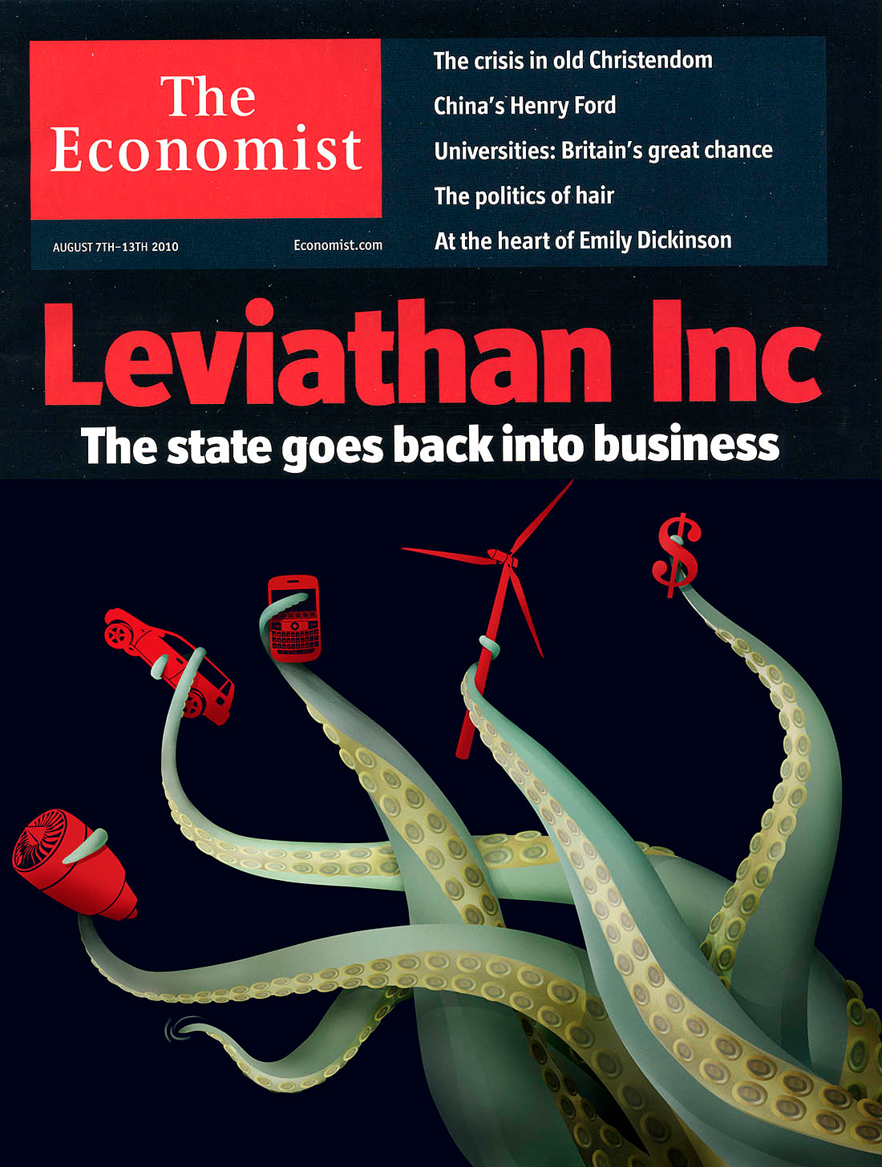
O Revivescimento do Estado interventor nos EUA

Slide 7
A tempestade perfeita (II) A fratura da base parlamentar
Sistema político extremamente fragmentado
Vertebrado pela competição entre dois campos políticos até 2010

Slide 8
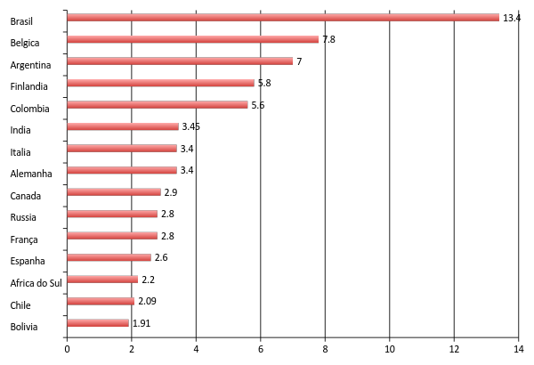
Fragmentação Extrema do Sistema Partidário

Slide 9
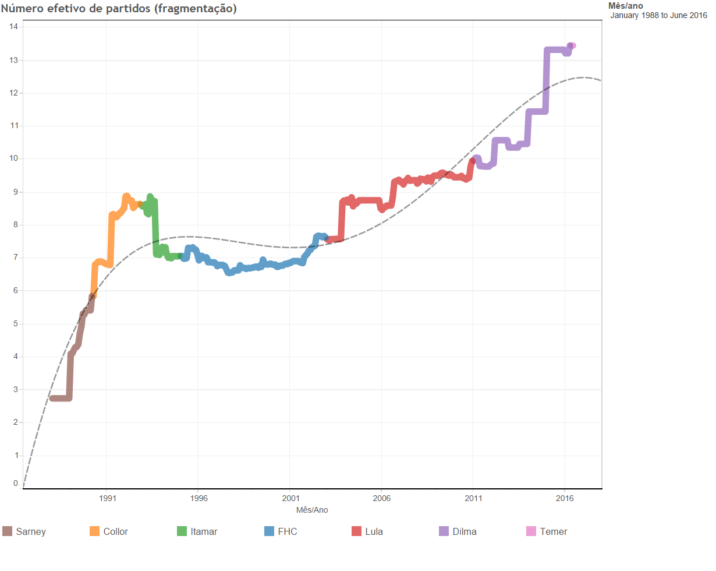

Slide 10
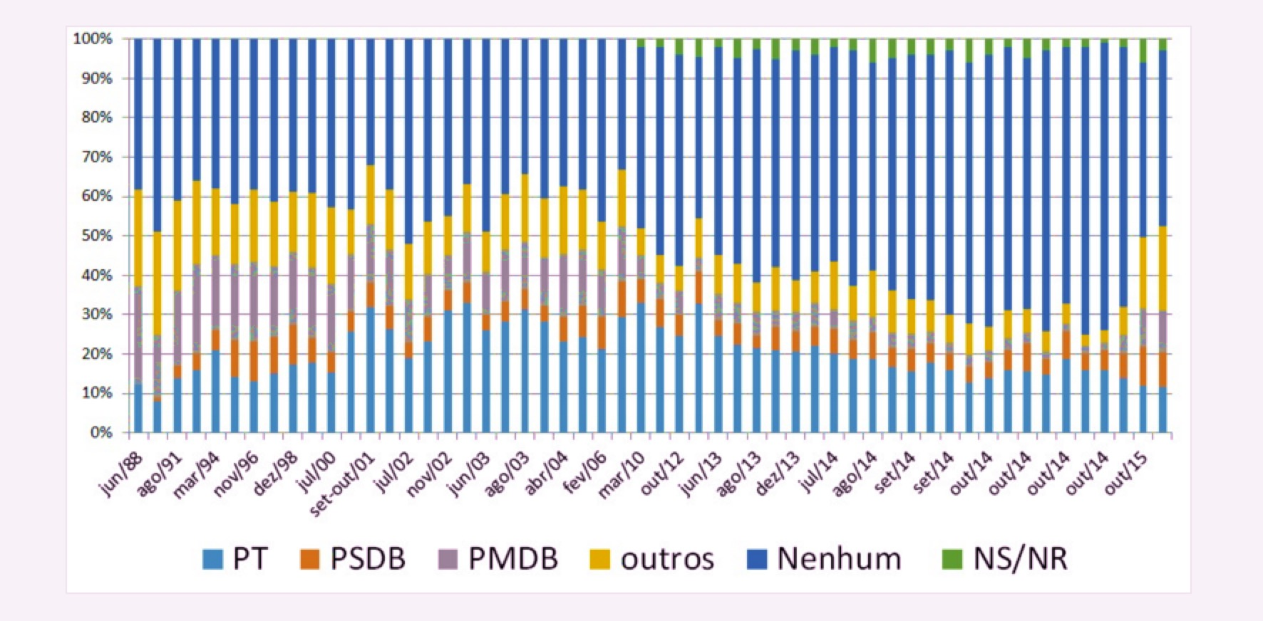
Identificação partidária 1988-2015

Slide 11
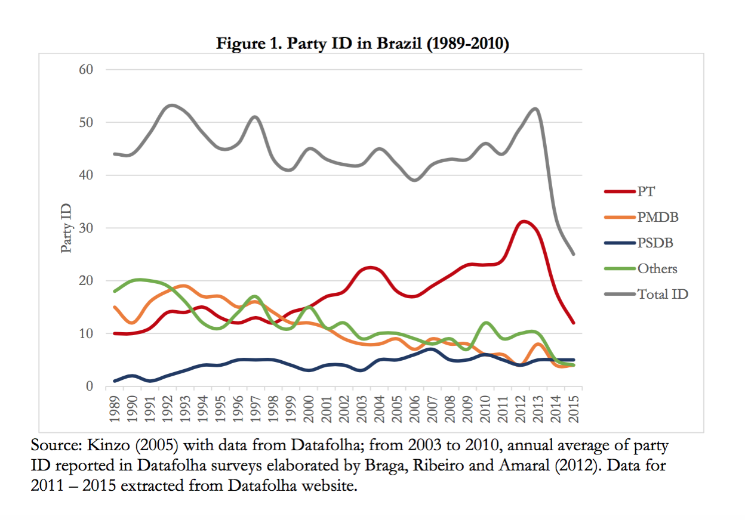
Identidade partidária 1989-2015

Slide 12
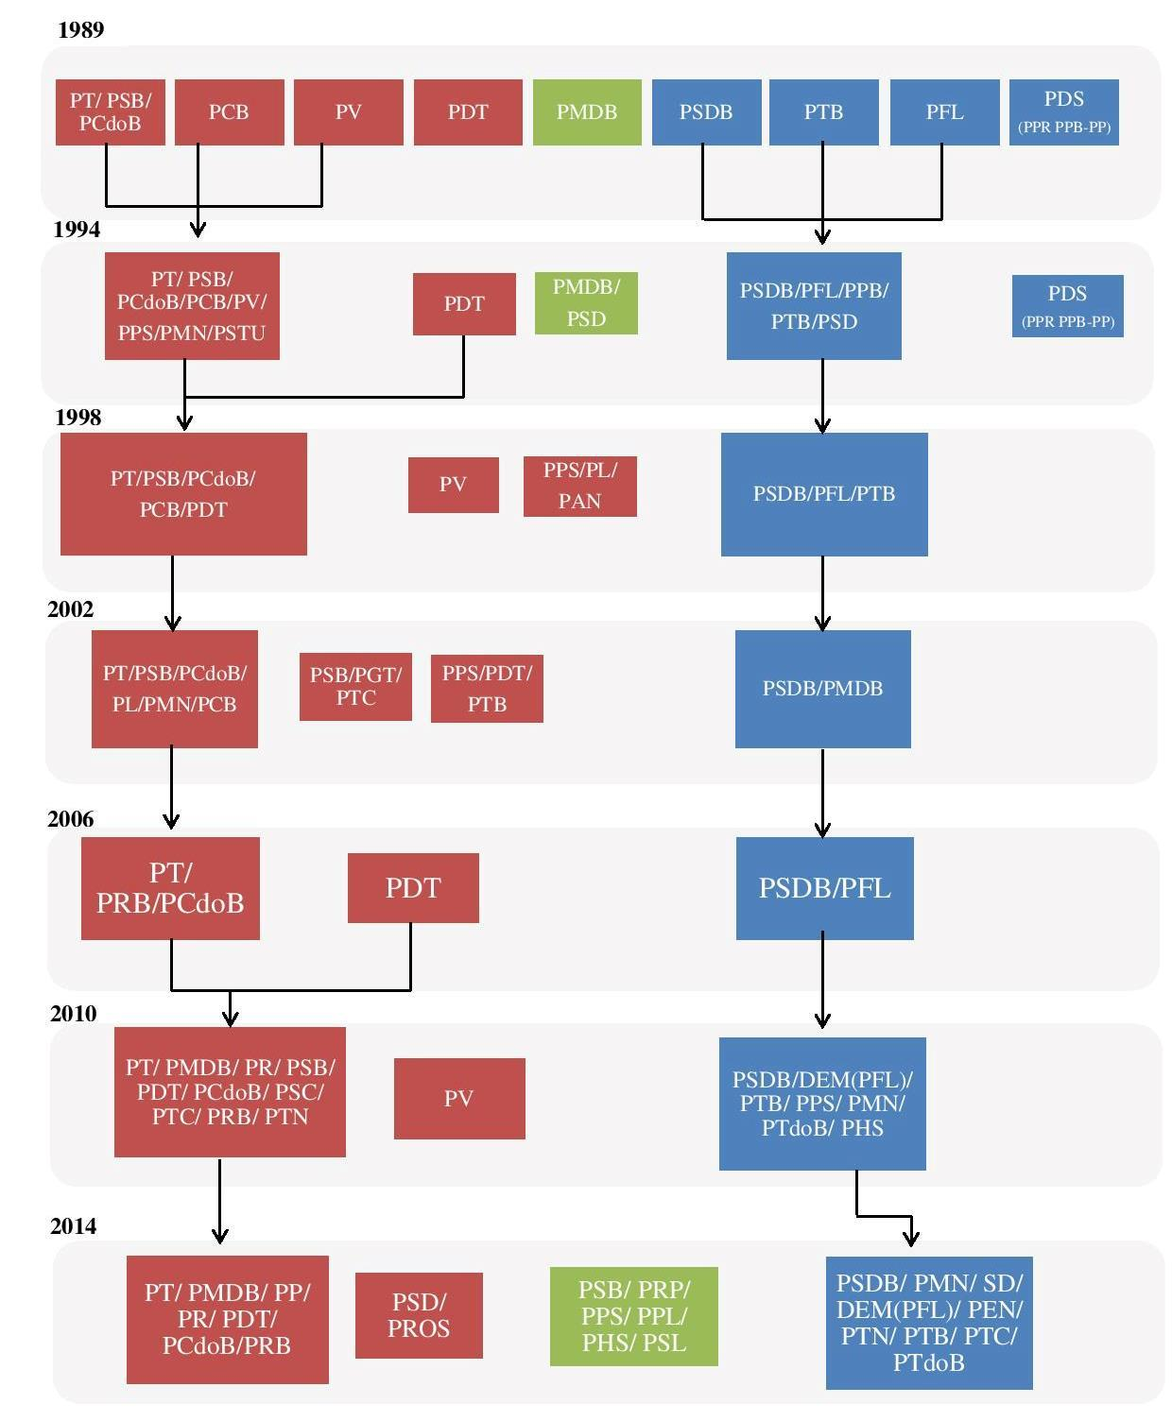
Eleição Presidencial: Coligações

Slide 13
Brasil: eleições presidenciais vertebram o sistema
Ano | Primeiro | Segundo | Terceiro | Quarto
1989 | 28.5 | 16.1 | 15.5 | 10.8
1994 | 57.3 | 27.0 | 7.4 | 4.4
1998 | 53.1 | 31.7 | 11.0 | 21.4
2002 | 46.4 | 23.2 | 17.9 | 12.0
2006 | 48.6 | 41.6 | 6.8 | 2.7
2010 | 46.9 | 32.6 | 19.3 | 0.9
2014 | 41.6 | 33.5 | 21.3 | 1.5

Slide 14
Enfraquecimento do Executivo e fratura da base parlamentar
A presidência mais vulnerável da história republicana
Problemas no gerenciamento da coalizão
Distribuição de Ministérios
Heterogeneidade das coalizões
Emendas parlamentares
Custos crescentes de governabilidade

Slide 15
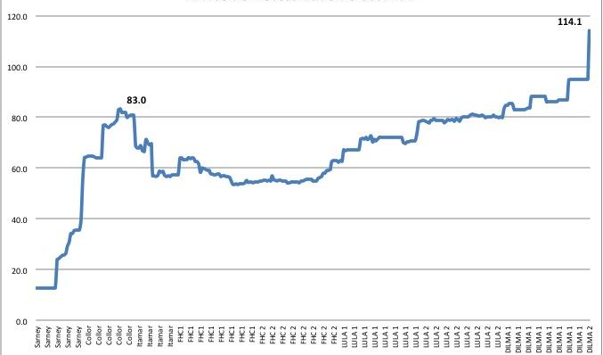
Índice de Necessidade de Coalizão

Slide 16
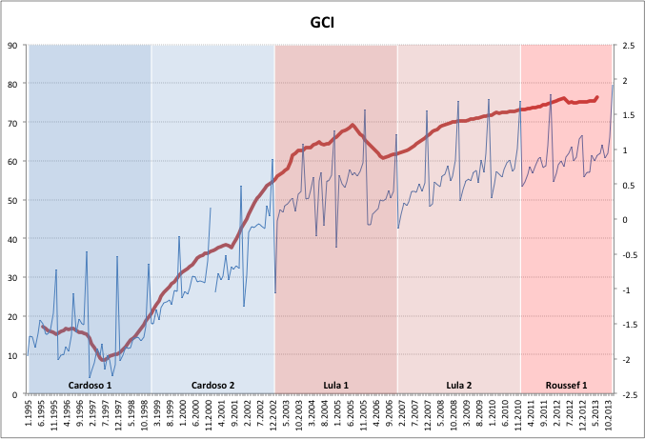
Custo de governabilidade

Slide 17
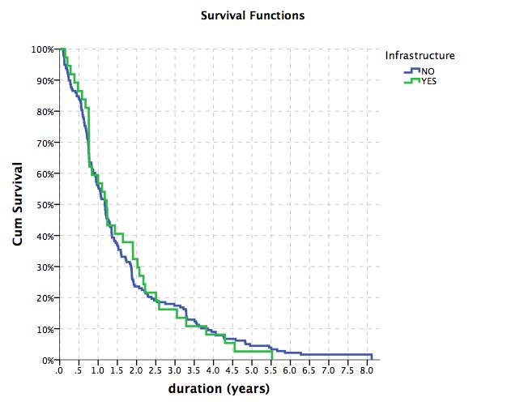
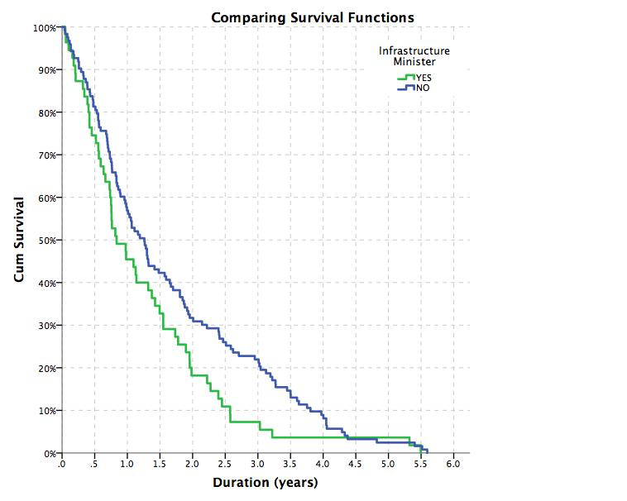
Maior Volatilidade nos ministérios de infraestrutura 1995-2013
Meses no cargo
Meses no cargo

Slide 18
A tempestade perfeita (III) escândalo de corrupção
Efeito interativo de crise econômica e escândalos
A crescente intolerância com a corrupção- quebra estrutural?

Slide 19
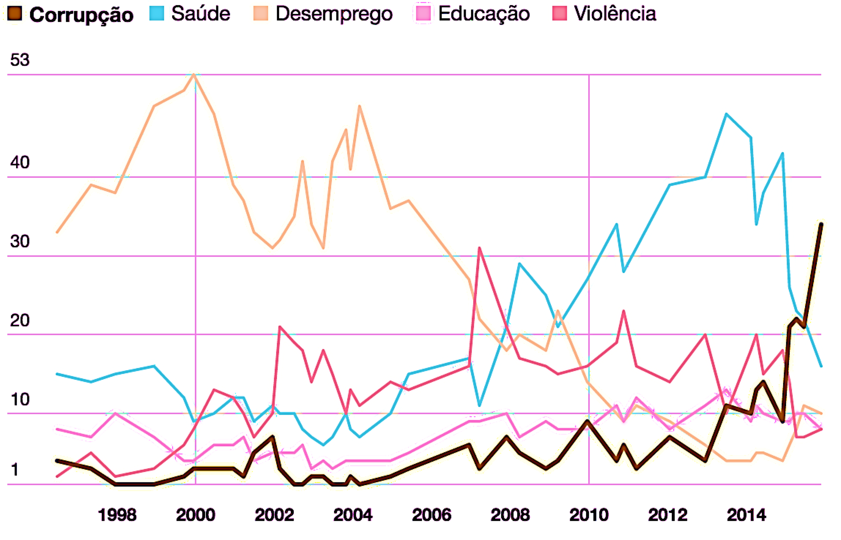
Principais problemas para os Brasileiros

Slide 20
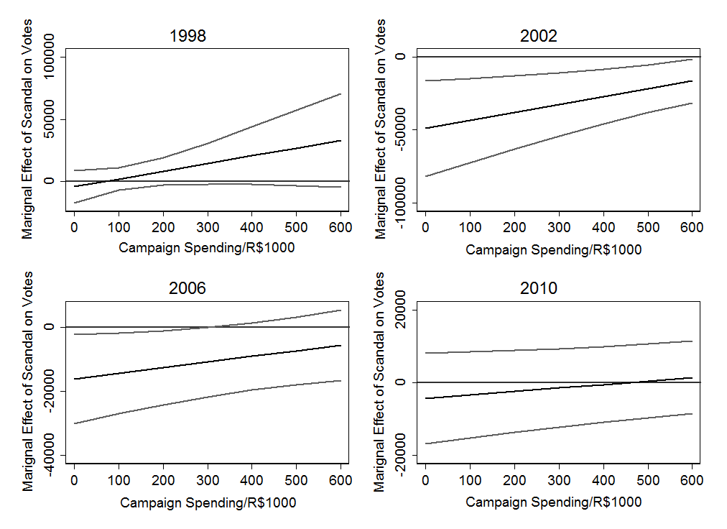
Crescente impacto corrupção sobre probabilidade de reeleição

Slide 21
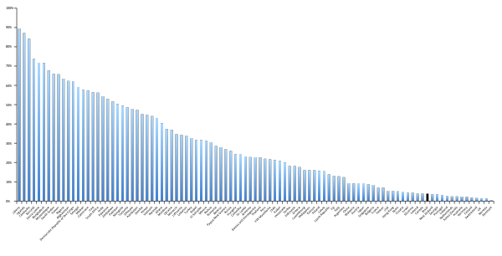
A experiência da corrupção!
BRASIL

Slide 22
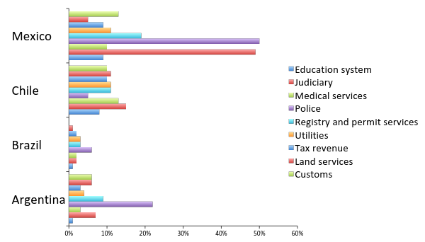
A vitimização da corrupção: a quem foi você pagou propina?
Elections turnout in the Americas
% de pessoas que pagaram propina a cada uma das 9 instituições nos ultimos 12 meses

Slide 23
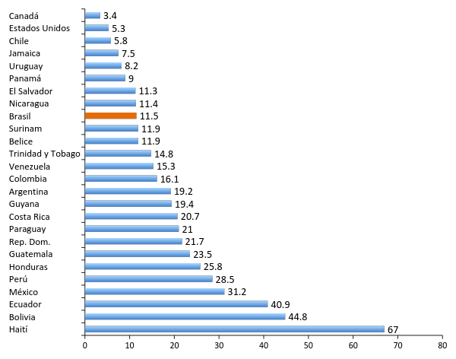
Houve tentativa de cobrança de propina ?
% respondeu sim a questão “você foi vítima de uma tentativa de cobrança de propina?
Source LAPOP 2013

Slide 24
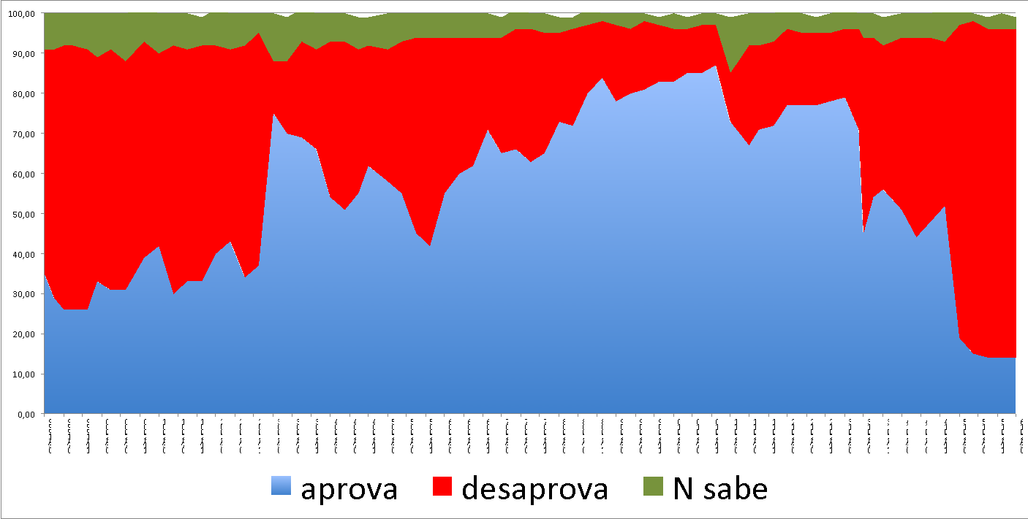
Colapso popularidade 1999-2015

Slide 25
O impeachment e a tempestade perfeita (I)
Lua de mel presidencial
Limiar de tolerância a custos aumenta
Incentivos a cooperação em governo de salvação nacional
Cenário: ilha tropical sujeita a tsunamis
Equilíbrio descontínuo (tipping point)

Slide 26
O impeachment e a tempestade perfeita (II)
Revisitando os 4 fatores: economia, corrupção, coalizão, manifestações
No front econômico a situação vai parar de piorar pelo efeito sobre as expectativas dos agentes
Efeito “blame-shifting” mitiga custos políticos do ajuste
Estrutura de incentivos favorável a cooperação gera ganhos reputacionais

Slide 27
O impeachment e a tempestade perfeita (III) fratura da base
Restauração da maioria parlamentar
Fim do conflito executivo-partido do presidente
Formação de ampla coalizão

Slide 28
O impeachment e a tempestade perfeita (IV) Escândalos
Agentes de incerteza
Instituições de controle
Overload da Agenda legislativa cassações
Judiciário – Espada de Dâmocles - Anulação da chapa

Slide 29
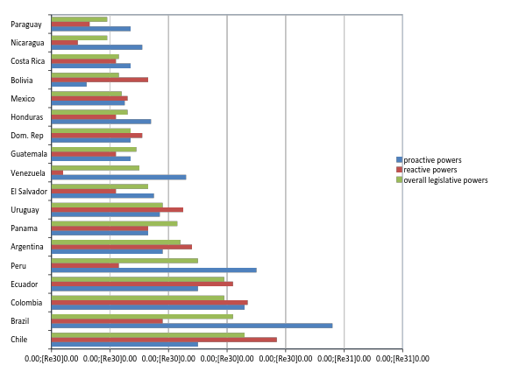
Poderes constitucionais dos presidentes na América Latina

Slide 30
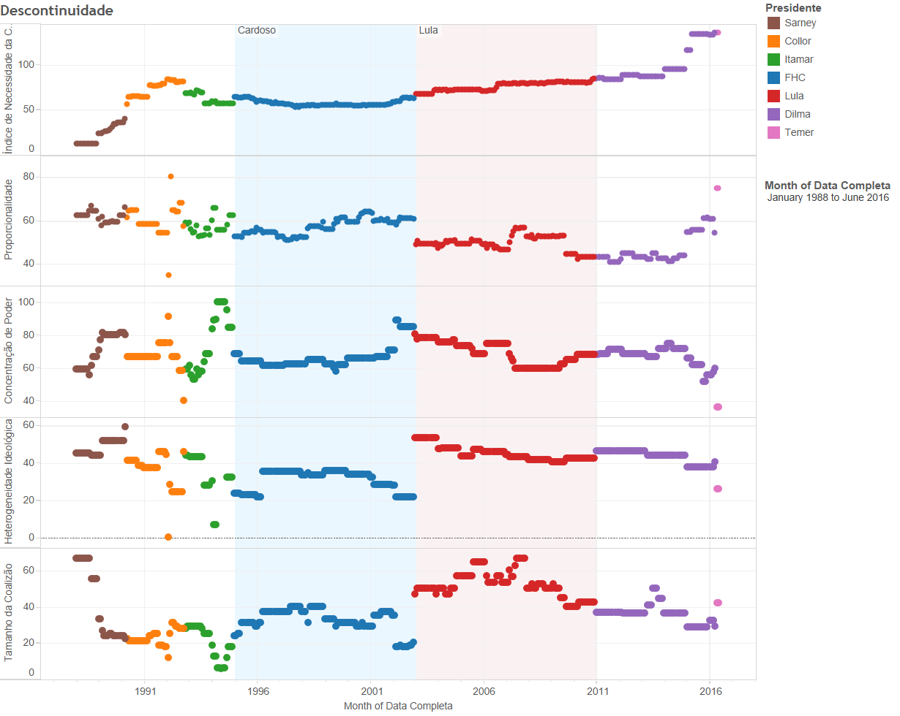

Slide 31
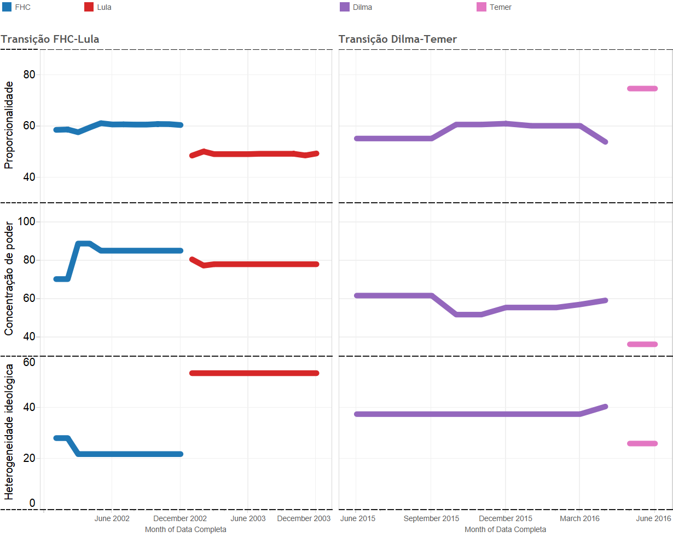

Slide 32
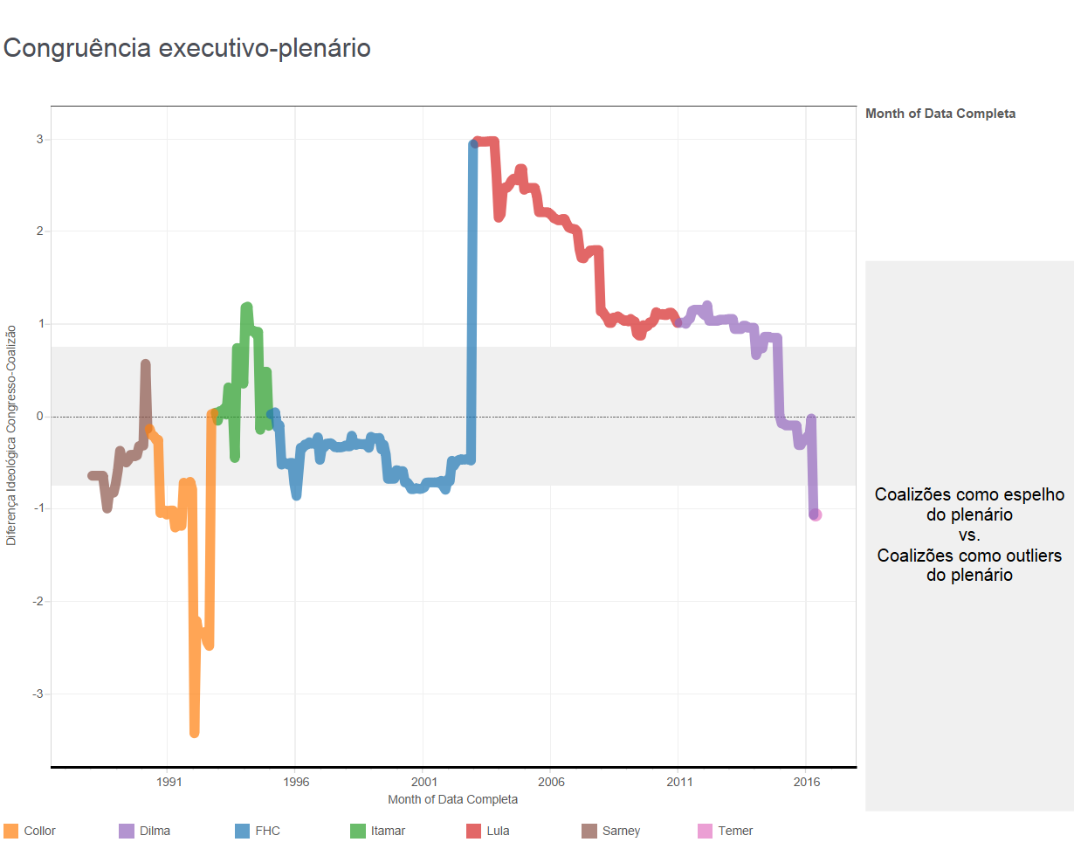

Slide 33
Os checks and balances e a democracia brasileira

Slide 34
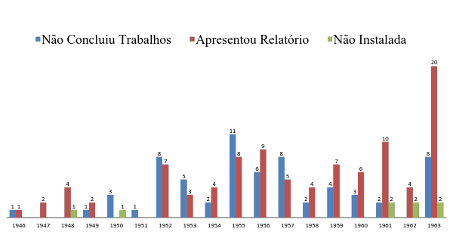
CPIs 1946-1964

Slide 35
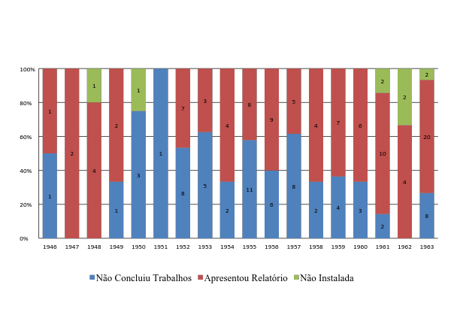
CPIs Taxa de conclusão 1946-1964

Slide 36
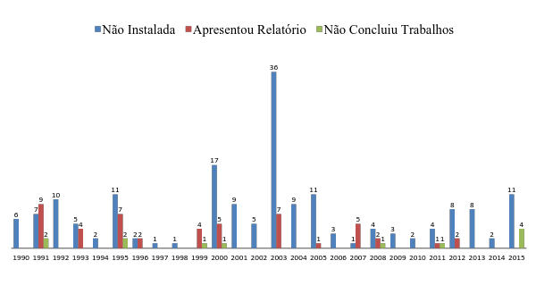
CPIs 1990-2015

Slide 37
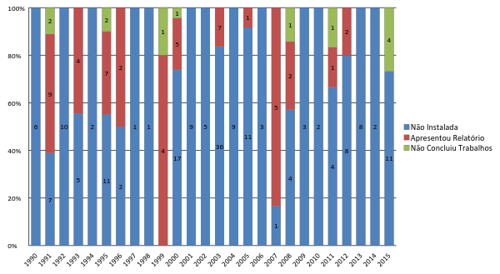
CPIs Taxa de conclusão 1990-2015

Slide 38
A dêbacle do controle parlamentar
1990- 2015
239 propostas na CD, um quinto (61) foi instalada e dessas apenas 49 concluídas.
No Senado, 47 CPIS propostas, 28 instaladas e dessas apenas 17 foram concluídas.
1946 – 1964
169 CPIs propostas , 161, ou 95% foi instalada, e 60% concluidas os trabalhos.
Sob Lula/Dilma 12% foram concluidas CPIs da série historica de 68 anos

Slide 39
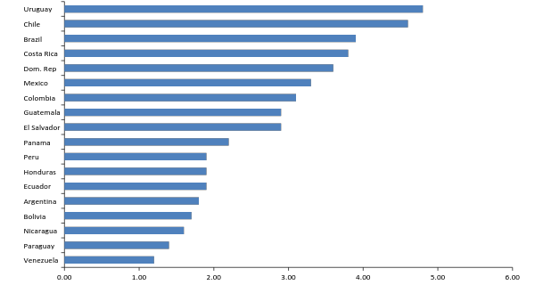
Independência judicial na AL

Slide 40
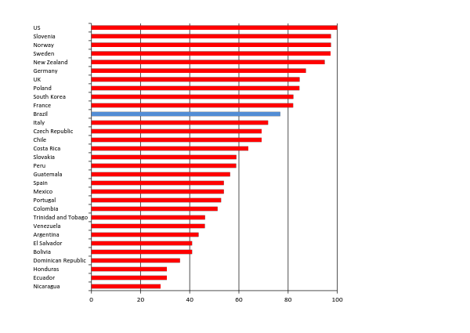
Ranking - Entidades superiores de controle
TCU
Fonte: International budget project

Slide 41
A magnitude do desafio
Não pode ser trivializada !
Teste de stress das instituições:
julgar presidente mais popular da história e
realizar o impeachment de um presidente.

Slide 42
FIM
Muito obrigado!

Slide 43
Poderes constitucionais dos presidentes na América Latina

Slide 44
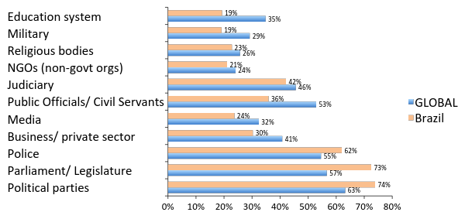
Fiscal Capacity
Perceptions of corruption
% of people viewing each of 11 institutions as corrupt or extremely corrupt, Source: GCB

